Slide 1

Русская народная сказка

Slide 2
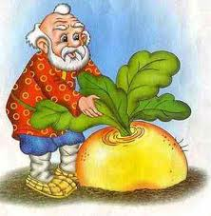
Посадил дед репку. Выросла репка большая-пребольшая.
Пошел дед репку рвать: тянет-потянет, вытянуть не может!

Slide 3
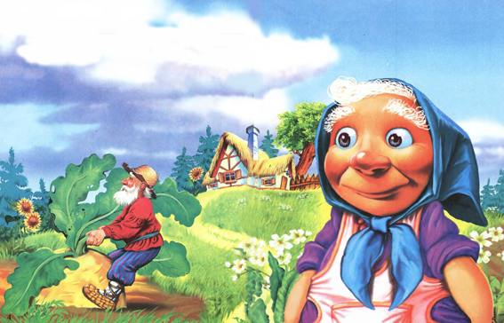
Позвал дед бабку:
бабка за дедку,
дедка за репку -
тянут-потянут, вытянуть не могут!

Slide 4
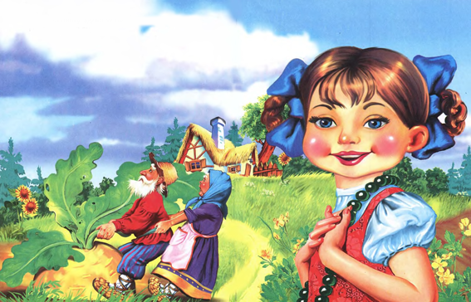
Позвала бабка внучку:
внучка за бабку,
бабка за дедку,
дедка за репку -
тянут-потянут, вытянуть не могут!

Slide 5
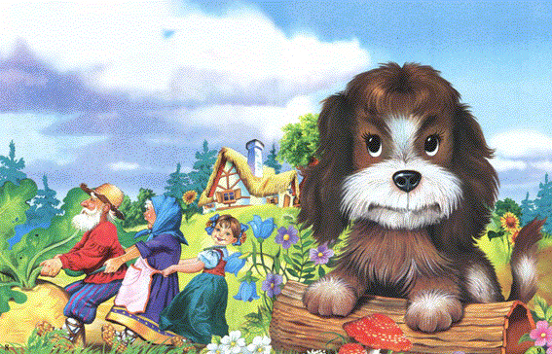
Позвала внучка Жучку:
Жучка за внучку,
внучка за бабку,
бабка за дедку,
дедка за репку -
тянут-потянут, вытянуть не могут!

Slide 6
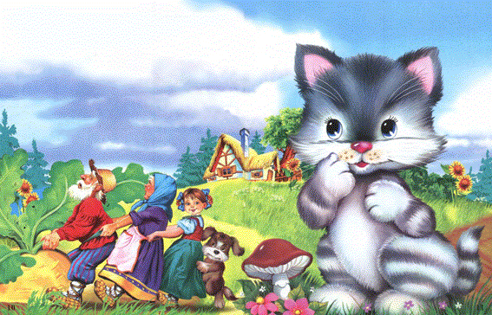
Позвала Жучка кошку:
кошка за Жучку,
Жучка за внучку,
внучка за бабку,
бабка за дедку,
дедка за репку -
тянут-потянут, вытянуть не могут!

Slide 7
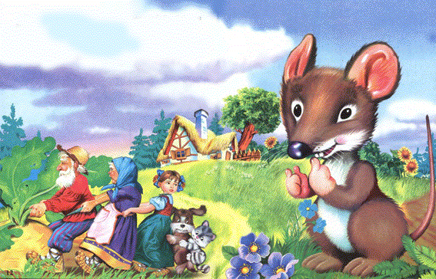
Позвала кошка мышку.
Мышка за кошку,
Кошка за Жучку,
Жучка за внучку,
Внучка за бабку,
Бабка за дедку,
Дедка за репку

Slide 8
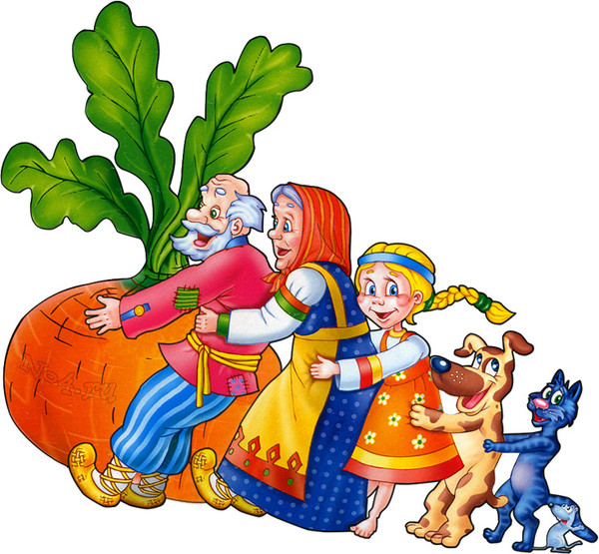
ВЫТЯНУЛИ РЕПКУ

Slide 9
Ответь на вопросы:
Вопросы:
Ответы:
Как называется сказка?
Кто посадил репку?
Вытянул дед сам репку?
Кого позвал дед?
Кто тянул третий?
Как звали собаку?
Кого позвала собака?
Кто прибежал последний?
Кто из них оказался самый сильный?
_______________________
_______________________
_______________________
_______________________
_______________________
_______________________
_______________________
_______________________
_______________________

Slide 10
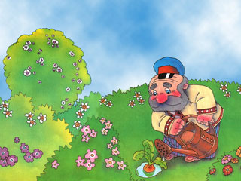
Попробуй сам пересказать сказку по рисункам:

Slide 11
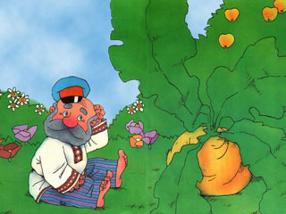
Попробуй сам пересказать сказку по рисункам:

Slide 12
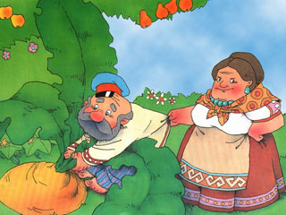
Попробуй сам пересказать сказку по рисункам:

Slide 13
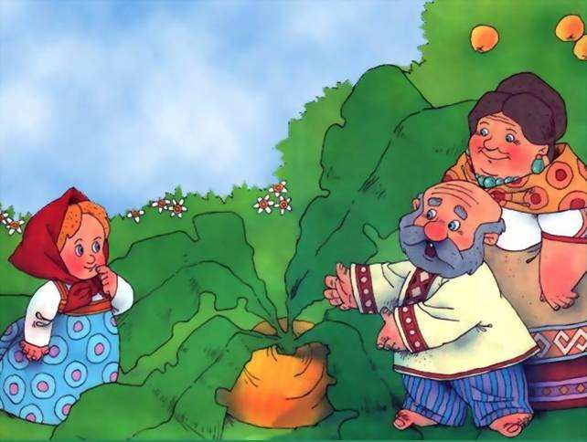
Попробуй сам пересказать сказку по рисункам:

Slide 14
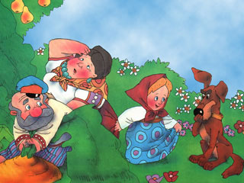
Попробуй сам пересказать сказку по рисункам:

Slide 15
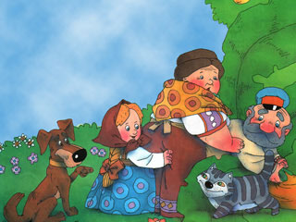
Попробуй сам пересказать сказку по рисункам:

Slide 16
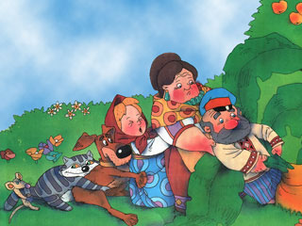
Попробуй сам пересказать сказку по рисункам:

Slide 17
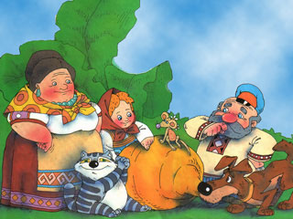
Попробуй сам пересказать сказку по рисункам:

Slide 18

Презентацию подготовила:
Mgr. Anna Kuznetsova

